Slide 1
Лыжная подготовка
Теоретический урок по лыжной подготовке по теме «Лыжные ходы».
Ученые вопросы:
Правилах техники безопасности на занятиях лыжной подготовкой и соревнованиях.
Подборка для себя лыжного инвентаря.
Лыжные ходы используемые в гонках.
Преодолевание бугров и впадин при спусках.
Спуски с гор на лыжах.

Slide 2
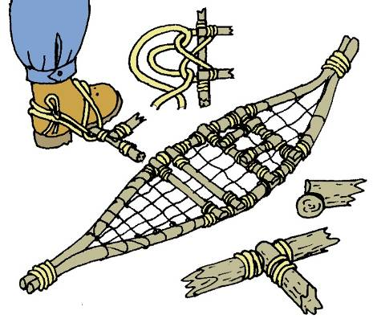
Лыжная подготовка
Лыжи появились в глубокой древности, еще в каменном веке. Первые лыжи были короткими и широкими, и охотники могли на них только ходить по снегу.

Slide 3
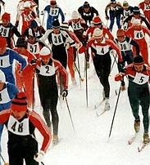
Лыжная подготовка
Ходьба на лыжах очень популярна в нашей стране и является доступным, увлекательным и полезным занятием, прекрасным средством укрепления здоровья, закаливания, развития выносливости. Лыжные прогулки придают бодрость, повышают работоспособность, создают хорошее настроение.

Slide 4
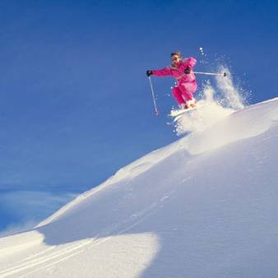
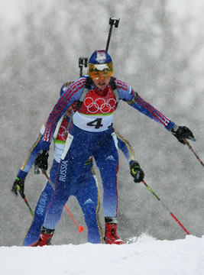
Лыжный спорт — популярный и массовый вид зимнего спорта, включающий гонки, прыжки с трамплина, биатлон, слалом, горные лыжи и скоростной спуск, северное двоеборье (гонки и прыжки с трамплина), фристайл (балет, акробатика, могул), а также лыжную подготовку как первую ступень занятий лыжным спортом.

Slide 5
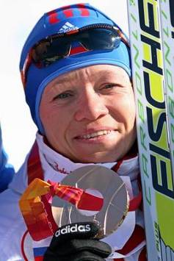
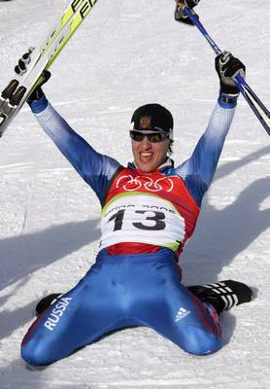
Лыжники - Герои олимпиады
Мы гордимся нашими выдающимися лыжниками — чемпионами мира и Олимпийских игр: В. Кузиным, Н. Зимятовым, П. Колчиным, В. Ведениным, А. Прокуроровым, Л. Козыревой, Г. Кулаковой, Р. Сметаниной, Е. Вяльбе, Л. Егоровой, О. Даниловой и многими другими.

Slide 6
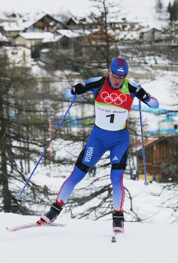
Ходьба на лыжах
При ходьбе на лыжах в работу вовлекается наибольшее, по сравнению с другими видами упражнений, число мышц, основательно нагружаются мышцы ног, рук, спины, живота.
В процессе занятий совершенствуются жизненно важные качества — воля, смелость, выносливость, скоростно-силовые способности.

Slide 7
Основные правила соревнований
Никогда не срезать дистанции.
Если вас догнал соперник, уступите лыжню и не мешайте ему вас обгонять.
Догнав соперника, или обгоните его, или идите за ним, но не ближе 1 м.
За 100 м до финиша лыжню можно не уступать.
Во время эстафеты касаться участника своей команды можно только рукой и только в установленном для этого коридоре.
Во время прохождения дистанции нельзя менять лыжи.
Если по какой-нибудь причине вы сошли с дистанции и не можете продолжить соревнование, то обязательно сообщите об этом в судейскую коллегию.

Slide 8
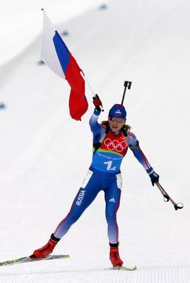
Одежда, обувь, лыжный инвентарь
Для занятий лыжным спортом желательно на спортивный костюм надеть легкую спортивную куртку для защиты от ветра.
Лыжная шапочка должна прикрывать лоб, а на руки лучше надеть варежки.
Лыжные ботинки должны свободно надеваться на две пары носков (одни хлопчатобумажные, другие шерстяные). Для того чтобы ботинки стали эластичными и непромокаемыми, их следует пропитать рыбьим жиром или олифой, а через 1—2 ч натереть хозяйственным мылом.

Slide 9
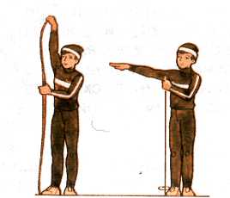
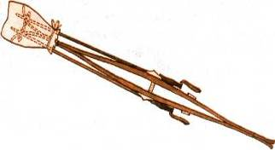
Одежда, обувь, лыжный инвентарь
Лыжи и палки подбираются по росту. Длина лыж должна быть такой, чтобы можно было достать пальцами вытянутой вверх руки до конца поставленной вертикально лыжи. Высота палок должна быть чуть выше подмышек. Палки должны быть легкими, эластичными и прочными.
Перед началом занятий лыжи натирают мазью для лучшего скольжения. Мазь выбирают в зависимости от температуры воздуха.
Для хранения и переноски используются специальные колодки.

Slide 10
Правила поведения во время занятий:
Соблюдать дисциплину, всегда видеть и слышать учителя, так как подача команд, указаний и распоряжений производится при низкой температуре и их повторения должны быть сведены до минимума.
Следуя по лыжне за товарищем, сохраняйте интервал 3—4 м, а при спуске с горы не менее 30 м.
При спуске с горы не выставляйте палки перед собой, иначе в случае падения можно на них наткнуться.
При спуске с горы не останавливайтесь у ее подножия, так как на вас может наехать спускающийся следом лыжник.
Если во время занятий, коллективной прогулки, похода вы по какой-либо причине сошли с дистанции, то обязательно предупредите об этом товарищей.
При переходе через проезжую дорогу обязательно снимайте лыжи.
Никогда не растирайте обмороженные участки тела снегом.

Slide 11
Техника передвижений на лыжах контрольные упражнения
Оценки Упражнения | девочки |  |  | мальчики
 | отлично | хорошо | удовл | отлично | хорошо | удовл
Бег на лыжах (м.с) 1км | 7.00 и менее | 7.01-8.00 | 8.01 и более | 6.30 и менее | 6.31-7.39 | 7.40 и более
Бег на лыжах (м.с) 2км | 14.30 и менее | 14.31-15.29 | 15.30 и более | 14.00 и менее | 14.01-14.59 | 15.00 и более
Бег на лыжах (м.с) 3км | Без учета времени |  |  | Без учета времени

Slide 12
Лыжные ходы бывают попеременными и одновременными.
При передвижении на лыжах выполняются толчки сначала одной, а затем другой палкой.
Такие лыжные ходы и называются попеременными. Когда лыжи хорошо скользят по снегу, то возникает необходимость оттолкнуться двумя палками одновременно. Это увеличивает скорость скольжения. Такие лыжные ходы называются одновременными.

Slide 13
Попеременный двухшажный ход
выполняется следующим образом: с шагом левой ноги вперед выносится правая палка, одновременно левой рукой и правой ногой делается толчок — тяжесть тела переносится на левую ногу. Правая нога после толчка расслабляется и по инерции идет назад-вверх, поднимая пятку лыжи. Туловище при этом наклонено вперед, правая рука заканчивает вынос палки вперед, кисть на уровне плеча. Из этого положения лыжник готовится сделать следующий шаг. Продолжая скольжение на левой ноге, он ставит правую палку с нажимом на снег и ею отталкивается. С одновременным подтягиванием правой ноги и переносом на нее тяжести тела продолжается вынос левой руки вперед: скольжение происходит на правой лыже. Цикл хода завершен и в дальнейшем повторяется.

Slide 14
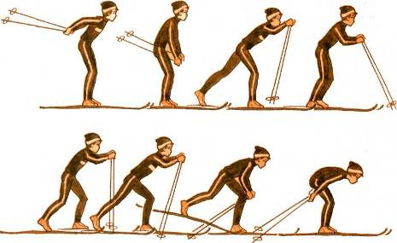
Повторение попеременного двухшажного хода. На лыжне с уклоном 3—4° поочередное скольжение на одной и другой лыже; поочередное скольжение то на одной, то на другой лыже на ровной лыжне без палок, акцентируя внимание на сильный, законченный толчок, активный вынос маховой ноги и поздний перенос тяжести тела; передвижение скользящим шагом с махами руками, держа палки за середину. Выполнение хода в целом в хороших условиях скольжения.
Одновременный двухшажный ход (рис. 125). Цикл движений состоит из двух скользящих шагов и одновременного отталкивания палками на второй шаг. После окончания толчка руками лыжник скользит по инерции.

Slide 15
Одновременный бесшажный ход
применяется при передвижении под уклон и на равнине, на раскатанных участках лыжной трассы, при наличии хорошей опоры для палок и отличном скольжении. Передвигаясь этим ходом, лыжник одновременно сильно отталкивается палками. Скользя на обеих лыжах, он выносит обе палки вперед и вверх, затем быстро ставит их впереди носков ботинок и сильно отталкивается. Туловище при этом наклоняется до горизонтального положения.

Slide 16
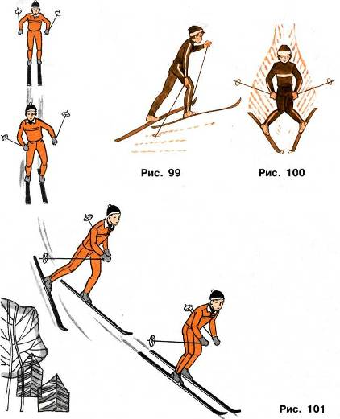
Подъем «полуелочкой» (рис. 99) выполняется, как ступающий шаг. При этом носок нижней лыжи отводится в сторону, а сама лыжа ставится на внутреннее ребро. Верхняя лыжа продолжает скользить по направлению движения, руки двигаются так же, как в попеременном двухшажном ходе. Этот способ применяют на некрутых склонах.
Торможение «плугом» (рис. 100) применяют при прямом спуске (прямо вниз). При торможении «плугом», давя пятками на лыжи и сжимая колени, задние концы лыж раздвигают в стороны, а носки сближают. Лыжи ставят на внутренние ребра. Палки держат близко к коленям, сзади.
Поворот «переступанием» (рис. 101) используется для изменения направления при движении по пересеченной местности. При спуске со скло­на в основной стойке лыжник переносит тяжесть тела на наружную лыжу, а внутреннюю отводит носком в сторону поворота. Переступание производится энергичным отталкиванием наружной лыжей, после чего она быстро приставляется к внутренней.

Slide 17
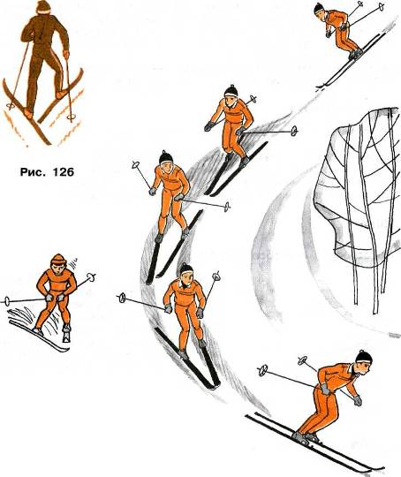
Подъем «елочкой» (рис. 126) применяется на склонах 20—30°. При этом подъеме лыжи ставятся на внутренние ребра. Лыжник поочередно переступает, перенося пятку поднятой лыжи над пяткой другой, стоящей на снегу. Палки для опоры ставят по бокам и сзади лыж. С увеличением крутизны склона носки лыж разводятся еще шире, а сами лыжи еще больше ставятся на ребра, увеличивается и опора на палки.
Торможение «упором» («полуплугом») Тяжесть тела сосредоточена на верхней лыже, скользящей на внешнем ребре. Нижняя лыжа, разгруженная от тяжести тела и поставленная под уклоном к направ­лению движения, «прочесывает» своим внутренним ребром поверхность снега, создавая торможение.
Поворот «упором» При выдвижении тормозящей лыжи вперед и большей загрузке ее тяжестью тела происходит поворот.

Slide 18
Совершенствование лыжной подготовки
Упражнения для совершенствования попеременного
двухшажного хода:
Скользящий шаг без палок: посадка ( принять посадку — выпрямиться); перенос тяжести тела с лыжи на палку; скользящий шаг с руками за спиной; скользящий шаг (руки опущены вниз) с одновременным выносом рук, с попеременным выносом рук — «самокат» (подсед, отталкивание, перекат).
Скользящий шаг с палками: имитация попеременной работы рук на месте, держа палки за середину; передвижение на лыжах с активным размахиванием палками; передвижение на лыжах с постановкой палок на снег.
Передвижение попеременным двухшажным ходом по лыжне.

Slide 19
Одновременный одношажный коньковый ход
Способствует развитию высокой скорости и применяется на подъемах, равнине, пологих спусках с целью разгона — ускорения.
Цикл хода состоит из двух скользящих шагов, в каждый из которых входят: отталкивание ногой (правой и левой), одновременное отталкивание руками и скольжение.
Начальный вынос палок и их постановка на снег создают опору, предотвращающую проскальзывание лыж. Далее проводится отталкивание палкой. Не закончив отталкивание одной рукой, следует начинать отталкивание другой.

Slide 20
Преодоление бугров и впадин.
Перед бугром надо немного выпрямиться, в момент наезда на бугор — присесть, а съезжая с него — снова выпрямиться.
Перед впадиной необходимо принять низкую стойку, чтобы избежать прыжка. Проезжая впадину — выпрямиться, а выезжая из нее — снова присесть. Для сохранения устойчивости на спусках при встречающихся впадинах, ямах, буграх важным условием является контакт лыж со снегом. Для этого лыжник использует пружинящие движения ногами и уравновешивающие движения туловищем и руками.

Slide 21
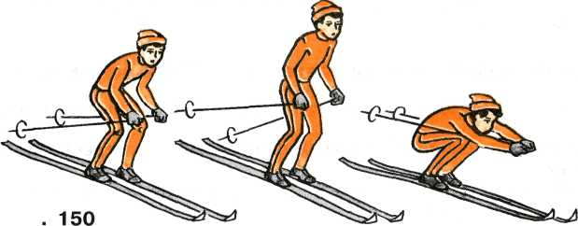
Техника спуска на лыжах требует сохранения равновесия и устойчивости в соответствующей стойке — основной, высокой, низкой
При спуске в основной стойке ноги расставлены на ширину лыжни и слегка согнуты в коленях. Для лучшей устойчивости одна лыжа выдвинута вперед. Из основной стойки удобнее производить повороты и тормо­жения, ее часто применяют при прямых спусках.
Высокая стойка служит для уменьшения скорости за счет увеличения сопротивления воздуха, так как ноги и туловище более выпрямлены.
Низкая стойка способствует уменьшению сопротивления воздуха и увеличению скорости. Туловище при низкой стойке значительно наклонено вперед, ноги сильно согнуты.
Все стойки предварительно изучают на месте, затем начинают их ос­воение на открытых и пологих спусках с основной стойки.

Slide 22
Вопросы и задания
Каково влияние ходьбы на лыжах на здоровье человека?
Назовите известных вам выдающихся лыжников нашей страны.
Расскажите о правилах техники безопасности, которые надо соблюдать на занятиях лыжной подготовкой и соревнованиях.
Как подобрать для себя лыжный инвентарь?
Какие лыжные ходы используются в гонках?
Какие двигательные качества развиваются в процессе занятий лыжной подготовкой?
Как преодолевать бугры и впадины при спусках?
Расскажите о спуске с гор на лыжах.

